Slide 1

第一讲
平衡态、理想气体物态方程

Slide 2




一 平衡态
一定量的气体，在不受外界的影响下，经过一定的时间，系统达到一个稳定的宏观性质不随时间变化的状态称为平衡态。
平衡态的特点
(1)单一性(p ,T 处处相等)
(2)物态的稳定性----与时间无关
(3)自发过程的终点
(4)热动平衡

Slide 3
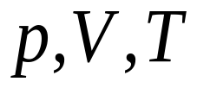
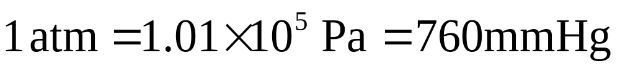
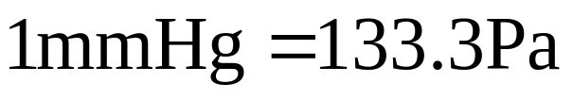
二 气体的物态参量(宏观量)
1 压强p：
单位器壁面积上所受到的分子作用的平均冲力
单位:
帕斯卡(pa)、标准大气压(atm)、mmHg

Slide 4
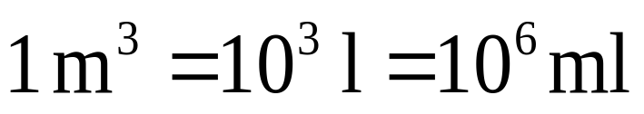
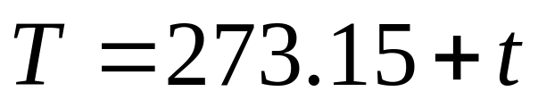
2 体积V：
是指气体所能充满空间体积的大小
单位:
3 温度T :
用来描述系统冷热程度的物理量
单位:开尔文(K )

Slide 5
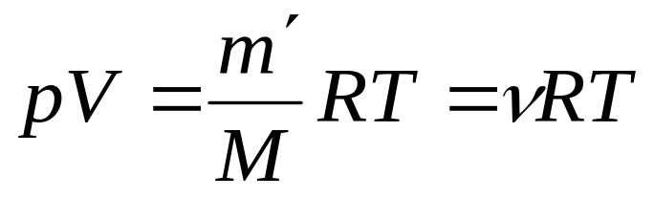
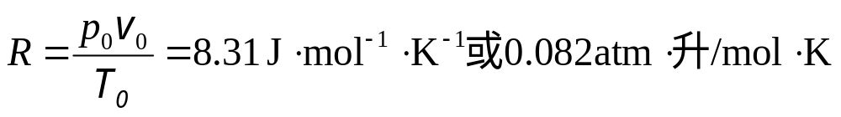
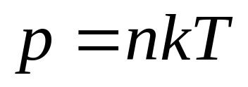
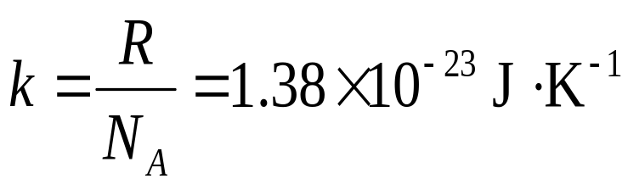
三 理想气体物态方程
称为玻耳兹曼常量

Slide 6
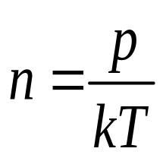
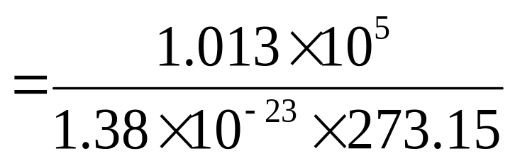
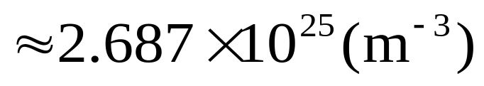
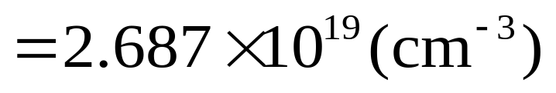
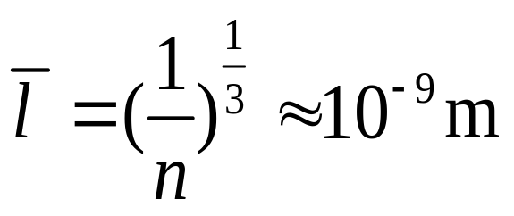
例题：求标准状况下1cm³气体所含的分子数，
并估算分子间的平均距离

